Slide 1
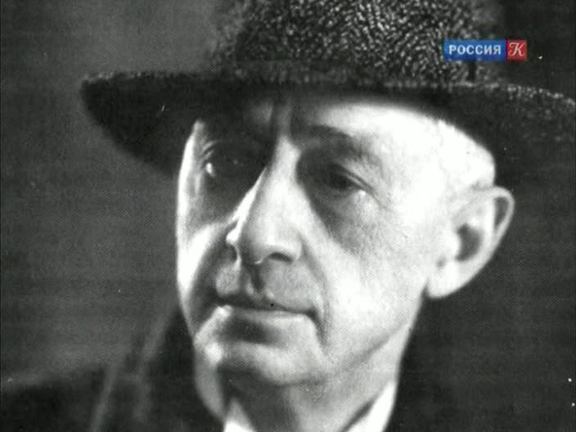
Рассказы «Лапти» и «Цифры»
Иван Алексеевич Бунин

Slide 2
«Лапти»
Какое событие положено в основу рассказа?
Что просит мальчик?
Почему он просит лапти?
Почему они должны быть красными?

Slide 3
Лапти
Какие лапти вам больше нравятся?
Какие лапти настоящие?

Slide 4
Концепт «Душа»
Почему Нефед решает, рискуя жизнью, выполнить просьбу мальчика?
Что можно сказать о душе самого Нефеда?
Напрасна ли гибель Нефеда?

Slide 5
Концепт «Душа»
Душа мальчика успокоится.
Нефед, уже будучи мертвым, спасает двух человек (две души).
Душа Нефеда выполнила свое предназначение: он жил и умер не зря.
Что такое душа? Для чего она человеку?
Как концепт «Душа» представлен в рассказе «Лапти»?

Slide 6
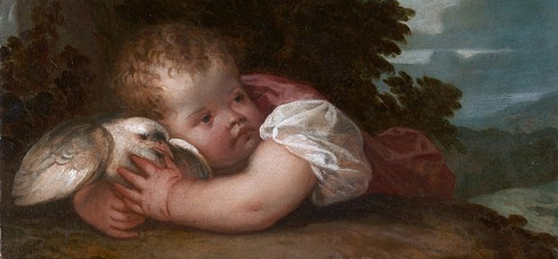
«Цифры»
Дети рождаются богами, а мы делаем из них людей.
Как вы понимаете смысл этого высказывания?

Slide 7
Дядя и племянник
Каким дядей несколько раз называет себя рассказчик?
В чем проявляется ум и рассудительность дяди?
Оправдано ли такое отношение к ребенку?

Slide 8
Урок жизни
Почему, пересказывая эту историю, рассказчик заменяет местоимение «я» на существительное «жизнь»?
Почему дядя чувствует вину перед племянником?

Slide 9
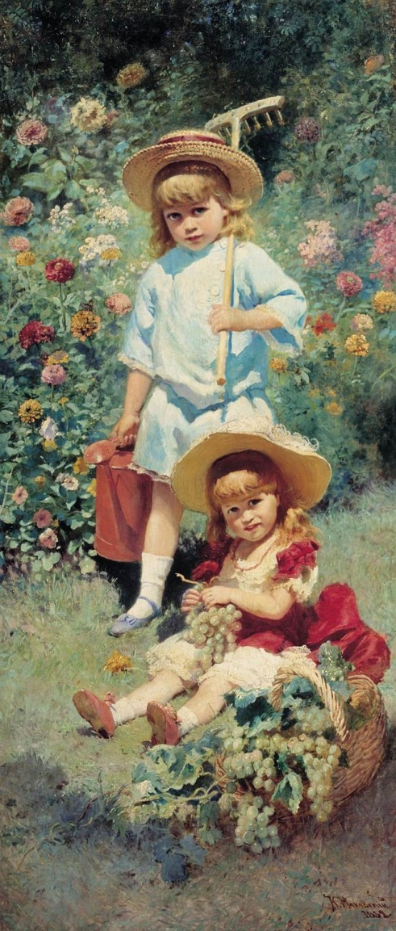
Воспитание
Воспитание – это процесс формирования личности, способной жить в обществе.
Воспитание – это во многом ломка природных задатков, которая не может проходить безболезненно.
Воспитание – это часто насилие над личностью.
Без воспитания человек будет диким и не сможет жить в обществе.
Можно ли избежать насилия в воспитании?
Нет

Slide 10
Что же делать?
Взрослым
Помнить, что они тоже были маленькими и видели мир по-другому.
Уметь прощать.
Уметь вовремя остановиться.
Уметь примириться.
Помнить, что детям, в первую очередь, нужны любовь и внимание.
Помнить, что ошибок все равно не избежать.
Детям
Помнить, что взрослые видят мир по-другому, основываясь на своем опыте.
Уметь прощать.
Уметь вовремя остановиться.
Уметь примириться.
Помнить, что родителям тоже нужна любовь.
Помнить, что ошибок все равно не избежать.

Slide 11
Подведем итоги
На какие проблемы обращает наше внимание Иван Алексеевич Бунин в рассказах «Лапти» и «Цифры»?
1. Проблема смысла жизни человека и сохранения души в рассказе «Лапти».
2. Проблема неизбежности конфликтов между взрослыми и детьми в процессе воспитания в рассказе «Цифры».

